Slide 1
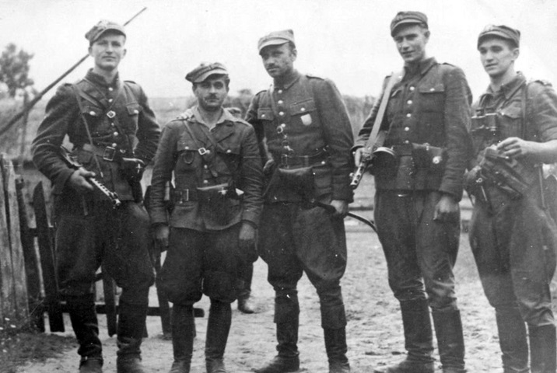
Żołnierze Wyklęci
"Ponieważ żyli prawem wilka, historia o nich głucho milczy.."

Slide 2
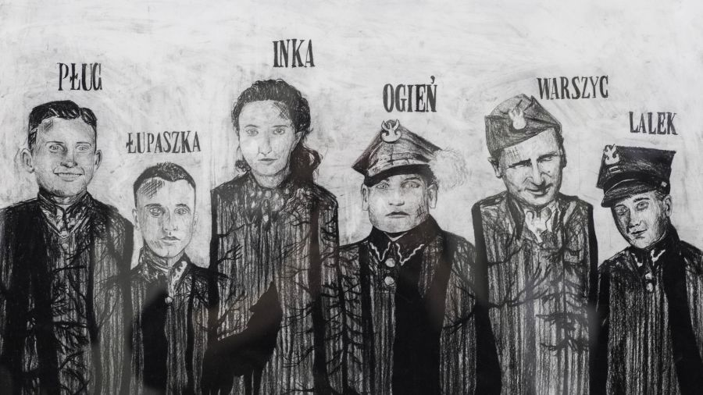
Wielu jest wybitnych, polskich bohaterów rozsianych działaniami po kraju takich jak "Inka", "Pług" czy "Warszyc" , ja natomiast postaram się przybliżyć postaci z naszej Ojczyzny, ale tej małej - Lubelszczyzny

Slide 3
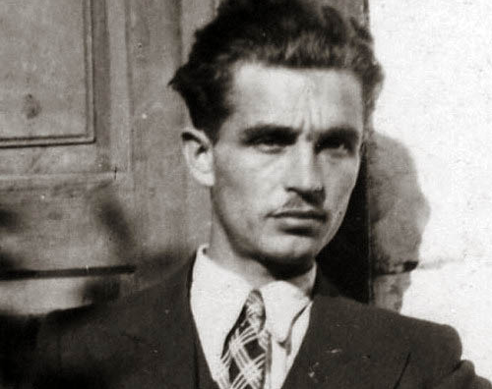
Marian Bernaciak ps. "Orlik"
Ur. 6 marca 1917 roku w Zalesiu, zm. 24 czerwca 1946 r. w Piotrówku.
"Orlik" był podporucznikiem rezerw Wojska Polskiego, członkiem ZWZ-AK, dowódcą oddziału partyzanckiego AK oraz działając na terenie Lubelszczyzny należał do zrzeszenia WiN.

Slide 4
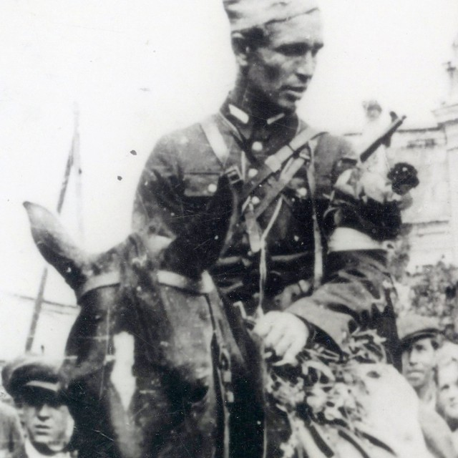
"Orlik" aktywnie walczył i działał dla Ojczyzny
We wrześniu 1939 walcząc z Sowietami, trafił do niewoli, lecz uciekł z transportu więźniów.
W 40' roku zajął się propagandą, lecz przez zagrożenie ze strony Gestapo, został zmuszony do ukrywania się.
Ze stworzonym oddziałem partyzanckim przeprowadził ponad 20 udanych akcji przeciwko Niemcom.
W lipcu 44' zajął Ryki przed przybyciem wojsk sowieckich, a jego najbardziej spektakularną akcją było przejęcie Powiatowego Urzędu Bezpieczeństwa w Puławach

Slide 5
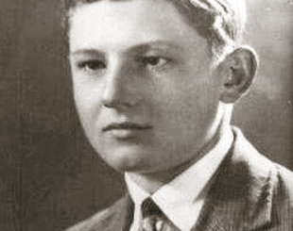
Zdzisław Broński ps. "Uskok"
Ur. 24 grudnia 1912 roku w Radzicu Starym, zm. 21 maja 1949 w Dąbrówce
Dowódca oddziału partyzanckiego AK oraz Zrzeszenia Wolności i Niezawisłości na Lubelszczyźnie, wcześniej był członkiem Polskiej Organizacji Zbrojnej i Armii Krajowej oraz podoficer rezerwy Wojska Polskiego

Slide 6
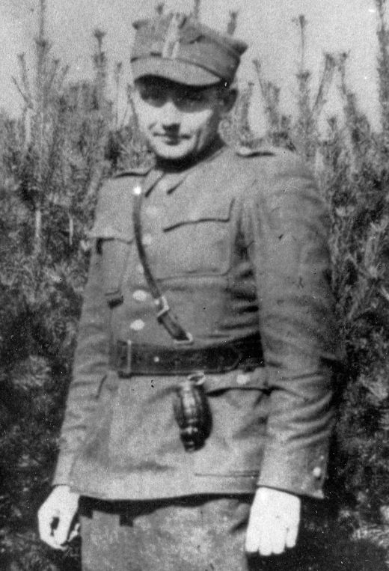
Po ataku sowietów na Polskę "Uskok" rozwiązał swój oddział, lecz kiedy dowiedział się, że jest poszukiwany przez NKWD, odkopał schowaną w lesie broń i odtworzył oddział
Po kampanii wrześniowej trafił do niemieckiej niewoli, uciekł jesienią 40' roku i wrócił w rodzinne strony, by następnie wstąpić do Polskiej Organizacji Zbrojnej
W 44' podlegały mu wszystkie oddziały partyzanckie w okręgu lubartowskim, a w 47' był już dowódcą wszystkich oddziałów zbrojnych na terenie inspektoratu lubelskiego
Przeprowadził wiele brawurowych akcji takich jak przejęcie posterunku Milicji Obywatelskiej w Spiczynie, a następnie z oddziałami "Jastrzębia" i "Ordona" opanowali Łęczną

Slide 7
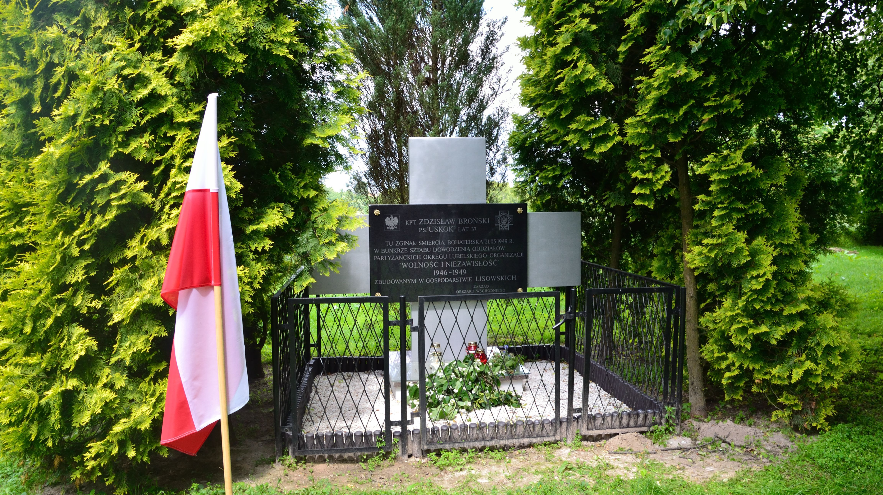
Z powodu działalności "Uskoka" na jego rodzinę zostały nałożone represje, a jego ojca dwukrotnie aresztowano.
"Uskok" nie złożył broni, w wyniku zdrady jednego z torturowanych partyzantów, oddziały MO, KBW i UB otoczyły jego kryjówkę w Kolonii Dąbrówka, w bunkrze pod stodołą Zdzisław Broński, bez możliwości ucieczki, rozerwał się granatem, by nie wpaść w ręce wroga.

Slide 8
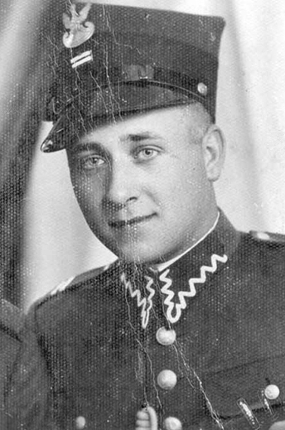

Józef Franczak ps. "Lalek"
Ur. 17 marca 1918 roku lub 25 maja 1918 r. w Kozicach Górnych,
zm. 23 października 1963 roku w Majdanie Kozic Górnych
Wachmistrz Wojska Polskiego, później związany z ZWZ oraz AK

Slide 9
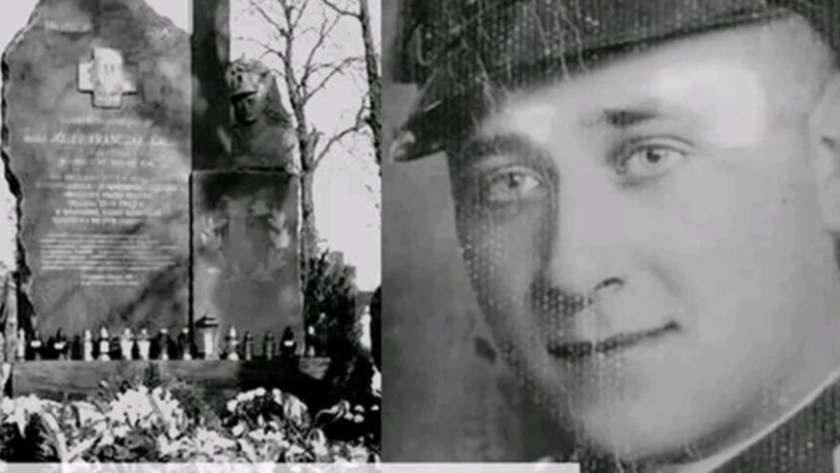
"Ostatni z Wyklętych"
W 1939 walcząc na kresach wschodnich, dostał się do sowieckiej niewoli, lecz uciekł wracając w rodzinne strony. Został wcielony do Ludowego Wojska Polskiego, z którego zdezerterował, uciekając na wybrzeże, tam rozpoznany musiał uciekać, trafił z powrotem na Lubelszczyznę i nawiązał współpracę z oddziałem "Zapory".

Slide 10
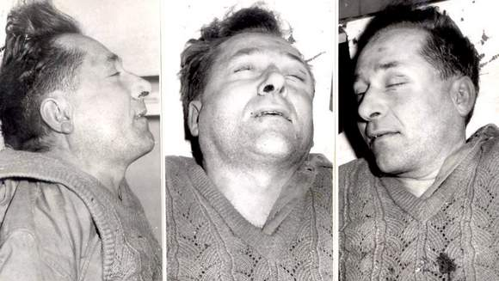
Dołączył do oddziału "Uskoka", by zajmować się walką ze zdrajcami, konfidentami oraz donosicielami i organizować zasadzki na oddziały MO. W konspiracji był do 1963 roku, kiedy to zginął w walce podczas zasadzki, zdradzony przez brata stryjecznego żony. Poległ jako ostatni partyzant, walczący z komunizmem.

Slide 11
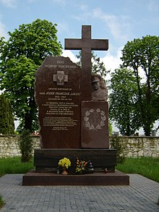
"Laluś" nawet po śmierci nie zaznał spokoju
Został trzykrotnie pochowany, najpierw w nocy potajemnie przez służby, po czterech dniach rodzina odkopała pozbawione głowy zwłoki, by godnie pochować ciało. W 2007 za pomocą śledztwa odnaleziono głowę na Uniwersytecie Medycznym w Lublinie. Trzeci pogrzeb odbył się 26 marca 2015 roku w Piaskach.
Józef Franczak spotkał się z synem, będąc poszukiwanym listem gończym, ukrywając się w snopku siana, z którego wystawała jedynie ręka "Lalusia"

Slide 12
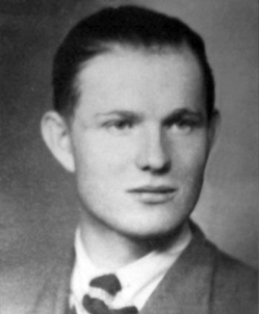
Edward Taraszkiewicz ps. "Żelazny"
Ur. 22 stycznia 1921 roku w Duisburgu, zm. 6 października 1951 roku w Zbereżu nad Bugiem
Dowódca lotnych oddziałów partyzanckich Zrzeszenia Wolność i Niezawisłość
Działał na terenach ziemi chełmsko-włodawskiej

Slide 13
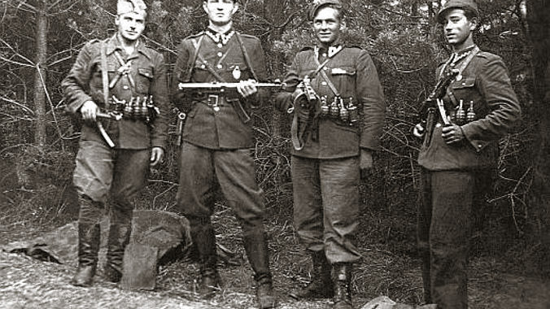
Prawdziwie niezłomny
"Żelazny" w 1940 roku został zesłany na przymusowe roboty do Niemiec i powrócił po 5 latach do kraju.
W oddziale swojego brata "Jastrzębia" zajmował się walką z władzą komunistyczną oraz pospolitymi bandytami, uprzykrzającymi życie ludności cywilnej.
Po śmierci brata w 47' przejął oddział, był przeciwny ujawnieniu się oraz chciał kontynuować walkę zbrojną.
Był niezłomnym bojownikiem podziemia antykomunistycznego oraz obok "Uskoka" i "Burty" najbardziej poszukiwanym żołnierzem podziemia na Lubelszczyźnie.

Slide 14
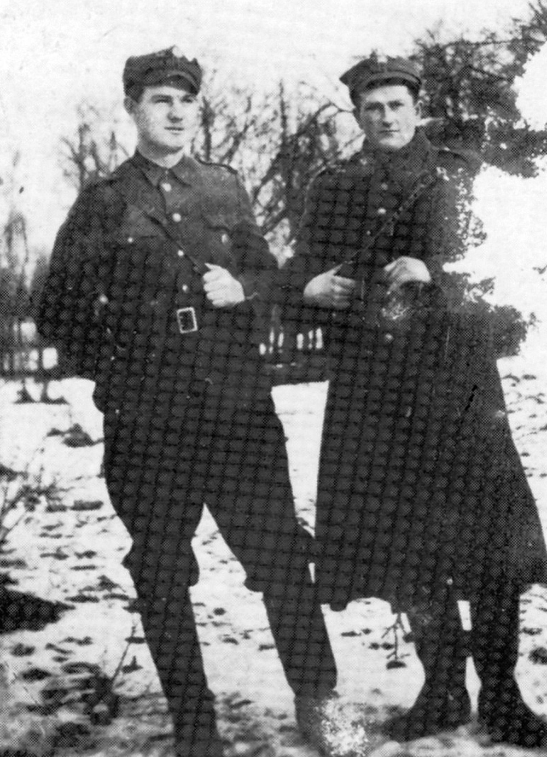
W maju 49 roku, po śmierci "Uskoka", u boku "Żelaznego" zostało jedynie kilku partyzantów, a mimo to jego oddział wykazywał się dużą aktywnością oraz skutecznością w boju.
W październiku tego samego roku, na stacji w Stulnie zatrzymał pociąg przewożący tajne dokumenty UB, zawierające listę agentów komunistycznych oraz konspiratorów. Umożliwiło to wykonanie wyroków za zdradę Polski.

Slide 15
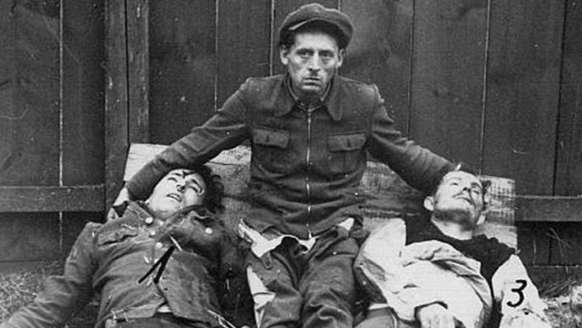
600 przeciwko czterem..
Edward Taraszkiewicz zginął w 51' roku, podczas próby przebicia się przechwyconym pojazdem w Zbereżu. W obławie na czterech partyzantów uczestniczyło 600 żołnierzy KBW wspieranych przez oddział UB z Włodawy.

Slide 16
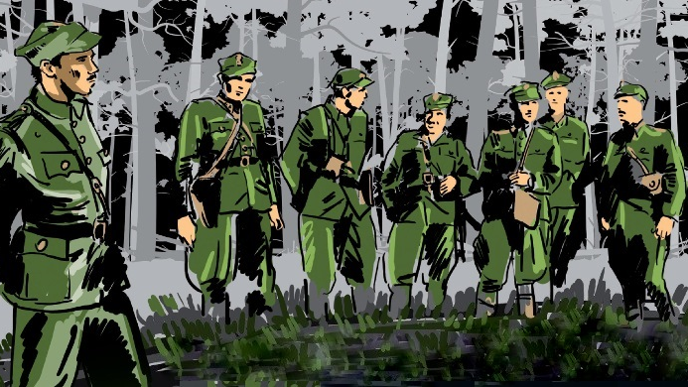
Dziękuję za uwagę!
Przygotował Szymon Pietrzela z klasy 2A3L, by uczcić pamięć tych, którzy nigdy nie ulegli..

